Slide 1
Народна музика

Slide 2
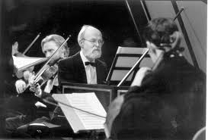
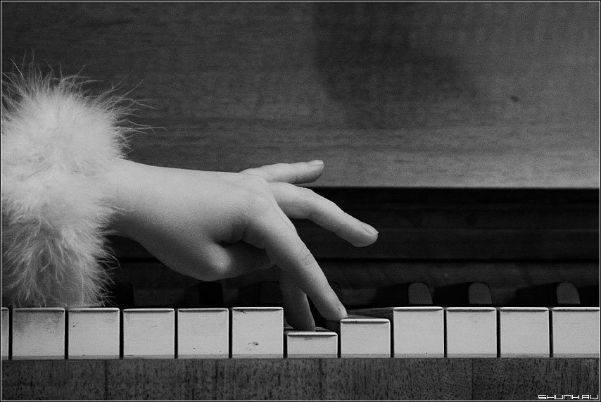
Роль мистецтва в житті людини високо оцінив німецький поет Іоганнеса Бехер. Він сказав, що мистецтво може змінити людину.
Музика – світ мистецтва, якого не можна виміряти.
Украї́нські наро́дні пісні́ — це фольклорні твори, які зберігаються в народній пам'яті і передаються з вуст в уста.

Slide 3
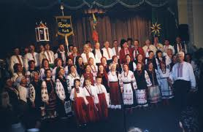
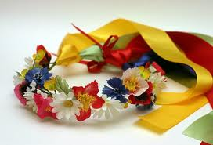
Все життя людини пов’язане з піснею. В піснях люди висловлюють свої думки, почуття, радості, горе. Народне мистецтво – скарбниця народної мудрості.

Slide 4
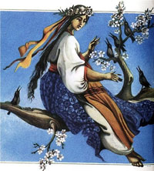
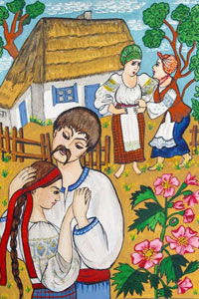
Ми не знаємо авторів старовинних народних пісень. Раніше ці пісні переходили з уст в уста. Нотний запис знав мало хто. Передавались пісні в неписемній формі завдяки виконавчим традиціям.
Джерела народної музики відходять в доісторичне минуле. В кожну історичну епоху існувала музика. На основі давніх творів створювались нові. В сукупності вони утворювали традиційний музичний фольклор. Його основу становила музика селянства.

Slide 5
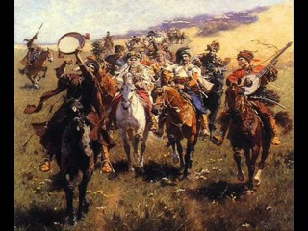
Є пісні пов’язані з трудовою діяльністю людини, життям, (календарні), є пісні, які відображають календарні свята (колядки, веснянки, купальські пісні).
Польові роботи, до них спонукали теж пісні – це про косовицю, про жатву. Є обрядові пісні про народження, весілля (колискові, весільні), похоронні (пісні-плачі), пісні, пов’язані з веденням господарства (тваринництва, пісні про прилучення коня, загоном тварин і т.д.).

Slide 6
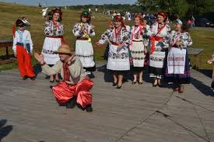
У народній пісні – найбільш поширеному фольклорному жанрі – тісно поєднані поетичне слово і музика. Величезна кількість народних пісень зібрана порівняно недавно, активна робота, щодо їх запису проводиться тепер. Найтиповіші мелодичні звороти фольклорних зразків сягають давнини тому знавці М.Лисенко, М.Леонтович підкреслювали значення вивчення саме старовинних пісень зокрема обрядових та історичних.

Slide 7
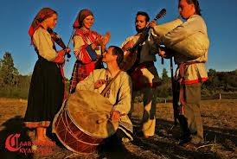
Велике значення для розвитку української музики мали взаємозв’язки з фольклором росіян, поляків, чехів, угорців. Для народних пісень характерна певна “діалектика” виникнення якої пов’язує різні суспільно-історичні умови життя. Для східно-українських пісень більш характерна широка, наспівана мелодика часте використання різновидностей мажору і мінору. Особливою ознакою східнослов’янської пісні є розвиненя багатоголосся в хоровому співі. Західноукраїнські пісні здебільшого вкладаються в рамки діатоніки в груповому виконанні.

Slide 8
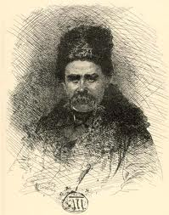
Народні пісні за змістом групуються на певні жанри. Музика кожного з них назначена загальною спільністю емоційного характеру, спорідненістю музично стилістичних рис.
Складаючи свої пісні, народ часто звертався до літературних текстів відомих поетів. Особливо багато пісень складено на слова Т.Г.Шевченка “Заповіт”, “Реве та стогне Дніпр широкий”, “Думи мої, думи”.

Slide 9
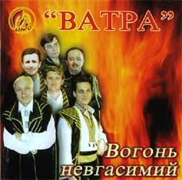
Для мелодії українських народних пісень характерне використання деяких ладових видозмін, що виникають внаслідок хроматизації окремих ступенів ладу.
Сьогодні кожен з нас може побачити по телевізору, почути по радіо виконання народних пісень в обробці. Народні пісні виконують ансамблі “Ватра”, “Смерічка”, “Краяни”, “Світязь”, можна почути народні пісні у виконанні Черкаського хору, Полісся.

Slide 10
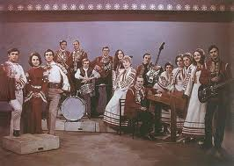
Народні пісні мають багато жанрів, деякі з них:
Жартівливі пісні;
Історичні пісні;
Козацькі пісні і думи;
Обрядові пісні;
Побутові пісні;
Стрілецькі пісні;
Купальські пісні;

Slide 11
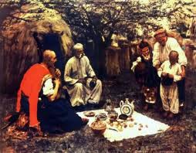
Соціально-побутові пісні — це великий масив епічних народно-пісенних творів про економічні та політичні умови життя різних соціальних груп населення, про їхню історичну роль у становленні та розвитку українського суспільства, у формуванні національних норм етики й моралі.
Соціально-побутові пісні різнопланові і за тематикою, і за сюжетами, і за мотивами, і за колоритністю образів. Для них характерне поєднання реалістичної конкретності з метафорично-символічною образністю, вони багаті на традиційні для народного епосу метафори, постійні епітети, порівняння.

Slide 12
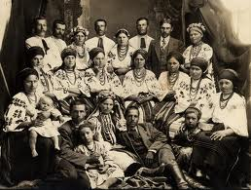
Станові пісні — соц.-побутові пісні про життя, побут та інтереси окремих суспільних та груп. Найвидатніші серед них — це високопоетичні чумацькі пісні, що своїми мотивами наближаються до козацьких. Вони виникли у 15 ст. і найбільшого поширення набрали під час розквіту чумацького промислу у 18 і в першій третині 19 ст.

Slide 13
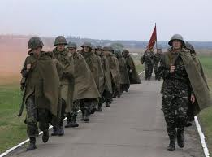
Рекрутські та солдатські пісні — пісні про рекрутів, що примусово відбували військ. службу в царській або в цісарській (австро-угор.) армії, про тяжку долю вояка, змушеного 25 pp. служити у чужому війську в тяжких умовах; про тугу за рідним краєм, страхіття воєн, каліцтво, смерть вояка, про зустріч з родиною по багаторічній розлуці. Виникнення цих пісень припадає на кін. 18 ст., коли в Україні було введено обов'язкову військ. службу. Мотиви рекрутських пісень лежать в основі багатьох творів Шевченка («Сова», «Сон») та Ю. Федьковича («Рекрут», «Дезертир»), які самі відбули десятирічну примусову військ. службу.

Slide 14
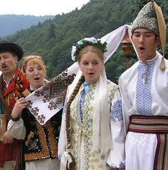
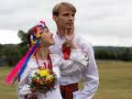
Весільні пісні — пісні, що супроводжують весільні обряди, пояснюють їх зміст і значення, прославляють молодих та їх батьків.
У весільних піснях ідеться і про свах, і про подруг нареченої, світилок, бояр і боярок, старост і дружб. Співають весільних пісень тільки жінки. Це переважно хори, діалоги. Весільними піснями супроводжується замішування короваю, розплітання коси молодої, одягання на неї очіпка. Чоловіки у формі діалогів і монологів беруть участь у найдраматичніших епізодах обряду — під час нападу бояр, викупу нареченої. Святкуючи перезву, родичі молодої після першої шлюбної ночі йдуть або їдуть з відповідними обрядовими піснями на частування до хати молодого.

Slide 15
Дякуємо за увагу
Турчина Вікторія
Цибульська Вікторія
Олена Хомич
Трофимчук Юрій

